Slide 1

Организация работы по охране труда в МБУ ДО «Детская школа искусств имени А.М. Кузьмина»
2025

Slide 2
Школа искусств имени А.М. Кузьмина, как филиал, открылась в 1967 году с тремя преподавателями, которые обучали 15 учеников. В настоящее время школа располагается в 2х этажном здании, введенном в эксплуатацию в 1998 году, по адресу улица Свободы, дом 14. Структурное подразделение школы находится в поселке Высокий на улице Нефтяников, дом 6, занимает правое крыло первого этажа общеобразовательной школы №6.
Директор школы – Алексеёнок Нэля Витальевна, в школе под ее руководством трудятся 116 человек, обучаются 910 детей.
В школе работают два специалиста по охране труда – Любовь Сидоровна Митрофанова, Дина Валериевна Окунева.
В результате совместной работы достигнут высокий уровень организации работы по охране труда.
Деятельность специалистов включает:
разработку локальных актов;
организацию обучения сотрудников по вопросам охраны труда;
расчет профрисков;
взаимодействие с социальными партнерами;
контроль состояния охраны труда (приказы, программы, инструктажи, положения, инструкции, обучение, профриски, вакцинация, нулевой травматизм)
и др.

Slide 3
Управление охраной труда
Управление охраной труда в школе (система управления охраной труда, СУОТ) — это комплекс взаимосвязанных элементов, которые устанавливают политику и цели в области охраны труда в организациях, а также процедуры по достижению этих целей.
Основная цель СУОТ — защита здоровья и обеспечение безопасности всех участников образовательного процесса: преподавателей, административного персонала, обслуживающего персонала. Мы все с вами отвечаем за жизнь и здоровье наших обучающихся.
Некоторые задачи системы управления охраной труда в школе:
реализация основных направлений политики образовательной организации в сфере охраны труда и выработка предложений по её совершенствованию;
разработка и реализация программ улучшения условий и охраны труда;
Управление охраной труда
Управление охраной труда в школе (система управления охраной труда, СУОТ) — это комплекс взаимосвязанных элементов, которые устанавливают политику и цели в области охраны труда, а также процедуры по достижению этих целей.
Основная цель СУОТ — защита здоровья и обеспечение безопасности всех участников образовательного процесса: преподавателей, административного персонала, обслуживающего персонала и, конечно же, обучающихся.
Некоторые задачи системы управления охраной труда в школе:
реализация основных направлений политики образовательной организации в сфере охраны труда и выработка предложений по её совершенствованию;
разработка и реализация программ улучшения условий и охраны труда;
создание условий, обеспечивающих соблюдение законодательства по охране труда;
формирование безопасных условий труда;
контроль над соблюдением требований охраны труда;
обучение и проверка знаний по охране труда;
предотвращение несчастных случаев с работниками и обучающимися во время проведения образовательной деятельности;
охрана и укрепление здоровья работников, обучающихся, создание оптимального сочетания режимов труда, обучения, отдыха.

Slide 4
Функции и задачи системы охраны труда в учреждении
Обеспечение безопасности зданий и сооружений, находящихся на территории школы.
Обеспечение безопасности образовательного процесса.
Тщательный отбор сотрудников при приеме на работу.
Стабилизация санитарно-гигиенических условий труда.
Обеспечение сотрудников учреждения СИЗ.
Санитарно-бытовое обслуживание сотрудников.
Обеспечение оптимальных режимов труда и отдыха работников.
Широкое внедрение положительного опыта в этом направлении.
Функции охраны труда в школе:
Организация и координация мероприятий по обеспечению охраны труда.
Учет и оценка показателей состояния охраны труда.
Планирование мероприятий по охране труда.
Контроль состояния охраны труда и функционирования СУОТ.
Стимулирование за проведение работ по охране труда.
Устав школы в обязательном порядке должен включать в себя раздел, посвященный охране труда. В нем необходимо расписать, как организовывается система охраны труда: права и обязанности директора школы в этом направлении, а также главные мероприятия, которые нужно проводить.
Ежегодно утверждается Приказ, которым назначаются сотрудники, на плечи которых ложится ответственность за охрану труда и технику безопасности, также в документе перечисляются члены комиссии по контролю за охраной труда и все преподаватели по кабинетам.

Slide 5
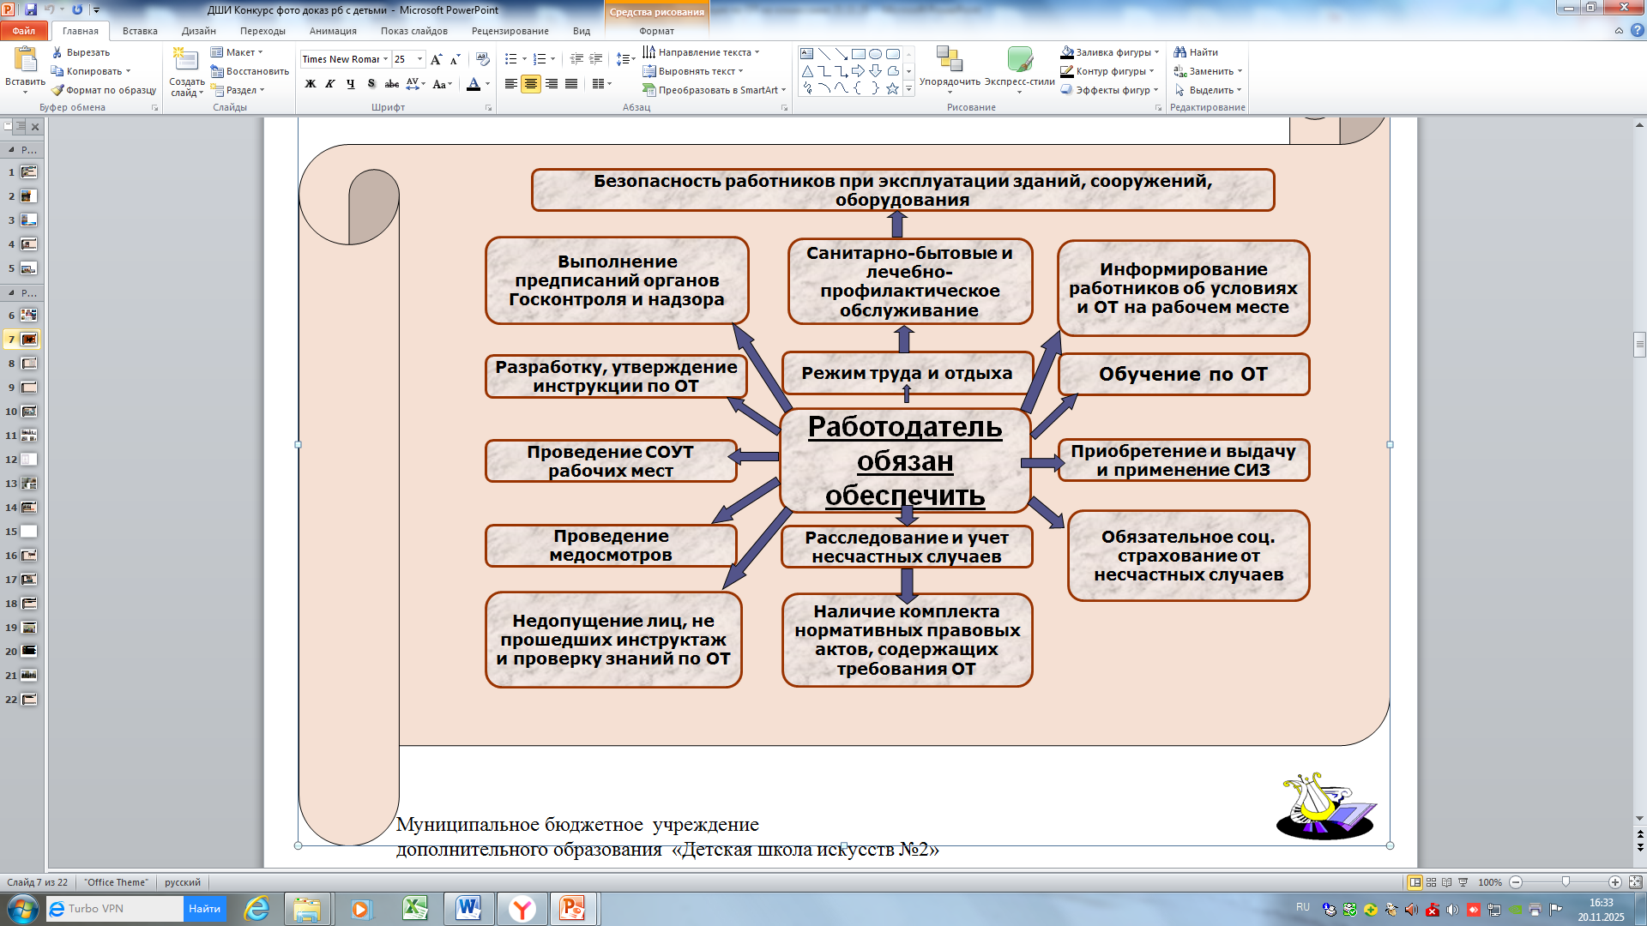

Slide 6
📋 Новые документы по оказанию первой помощи 🛡️ Обновленные требования к СИЗ и нормативы выдачи 📝 Изменения в оценке профрисков и СОУТ 🔥 Изменения в пожарной безопасности
Главный вопрос: готовы ли ваши документы к этим изменениям? ГИТ проверяет организации, которые работают по старым инструкциям и положениям. Это прямой путь к штрафам при проверке. В учреждении все документы актуализированы в соответствии с новыми требованиями: обновлены инструкции по охране труда, нормы СИЗ по новым правилам, разработаны новые программы обучения, протоколы. Проверьте себя прямо сейчас: Учитывают ли ваши документы изменения 2024-25 года? Актуальны ли программы обучения по новым правилам? Соответствуют ли нормы СИЗ обновленным требованиям?

Slide 7
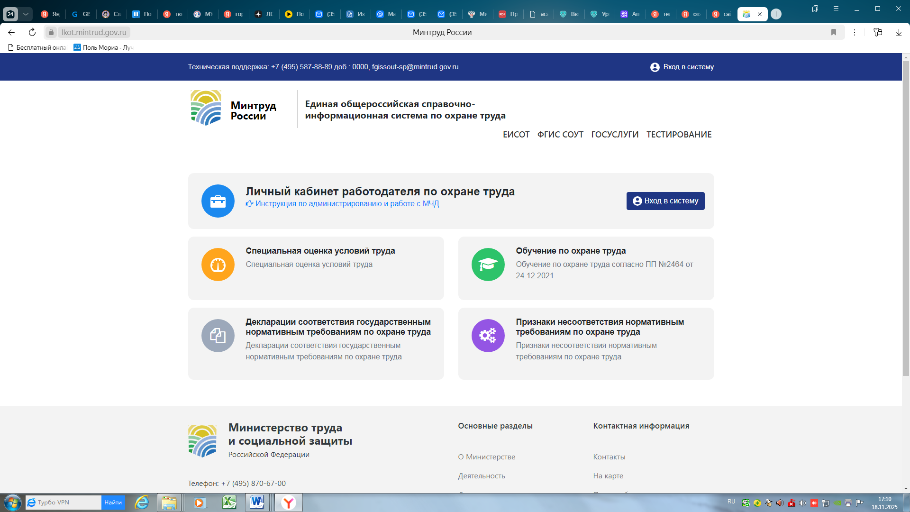
Специальная оценка условий труда Декларирование рабочих мест на сайте Минтруда https://declaration.rostrud.gov.ru/

Slide 8
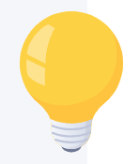
Совет
С чего начать работу по проведению спецоценки
Для проведения специальной оценки условий труда необходимо заключить договор с организацией, зарегистрированной в Минтруде. Необходимо тщательно проверять документы.
В учреждении проводила работу организация, сделавшая хорошую скидку, но пришлось в течение месяца каждый день редактировать документы, которые отправляла организация, спецоценка проводилась дистанционно. (870 руб. - 1 РМ)

Slide 9
Декларирование на сайте Минтруда
Вход в систему Личного кабинета Охраны труда (ЛКОТ) можно осуществить в три простых шага. В нашем случае - с прикреплением сертификата ЭЦП. Нужно самостоятельно внести наименование предприятия, его юридический и фактический адрес, ИНН, при наличии — ОГРН. Если используется плагин «КриптоПро», система сама посчитает с него информацию о работодателе. У нас ЭЦП был оформлен на год на одного из специалиста по охране труда.
Шаг 1. Сначала необходимо авторизоваться в личном кабинете. Для этого перейдите на сайт https://lkot.mintrud.gov.ru и нажмите на кнопку «Вход в систему». После этого вы будете перенаправлены на страницу входа в Единую систему идентификации и аутентификации (ЕСИА). Введите свои учётные данные и нажмите кнопку «Войти». Вам будет предоставлен доступ в ЛКОТ, где вы сможете увидеть список доступных организаций.
Шаг 2. Получение прав доступа администратора в выбранной организации. Выберите организацию, в ЛКОТ. Пользователям с ролью «Руководитель организации» на Едином портале государственных и муниципальных услуг (ЕПГУ) автоматически предоставляются административные права доступа. В случае, если требуемая роль отсутствует, система выведет соответствующее сообщение об ошибке. Подробные параметры доступа можно проверить на странице «Профиль организации / сотрудники».
Шаг 3. Предоставление доступа сотрудникам вашей организации. Для этого в меню пользователя администратор организации переходит в раздел «Администрирование». В этом разделе необходимо установить флажки для тех полномочий, которыми должны обладать добавляемые сотрудники в ЛКОТ, после чего нажать кнопку «Сохранить».

Slide 10
Алгоритм заполнения декларации вручную
Найти в первой графе перечня рабочих мест из отчёта о СОУТ индивидуальный номер рабочего места, которое декларируется, и указать его в соответствующей графе. Номера аналогичных рабочих мест помечаются прописной буквой «А».
Внести наименования должностей, профессий или специальностей и численность работников, занятых на данном рабочем месте. Эти данные переносятся из карты СОУТ.
Добавлять новые строки для рабочих мест с помощью пиктограммы «+» в правом углу формы. Если наименование должности совпадает с предыдущим, продублировать строку при помощи кнопки «Копировать».
Указать реквизиты документа, на основании которого подаётся декларация: наименование, номер и дату заключения эксперта, протокола исследований и измерений.
Внести данные организации, которая проводила СОУТ: указать её наименование и регистрационный номер из реестра Минтруда.
Пропустить строку с датой составления декларации: её сервис заполняет автоматически.
Ввести Ф.И.О. того, кто подписывает декларацию, и регион, где декларируется соответствие. Строка для e-mail не обязательная, но её можно заполнить, чтобы получать уведомление о статусе документа.
Кликнуть на «Далее», когда заполнены все поля. Если пропустить обязательные строки, система не пропустит на следующий этап и подсветит их красной рамкой.
Проверить данные на предпросмотре заполненной формы. Если нужно исправить ошибки, использовать кнопку «Изменить».
Подписать декларацию ЭЦП. Если подписывается декларация по доверенности руководителя, нужно приложить доверенность, указать её номер и срок действия.
Кликнуть на кнопку «Подать декларацию на рассмотрение», и сервис направит документ в ГИТ региона.

Slide 11
Обучение и проверка знаний

Slide 12
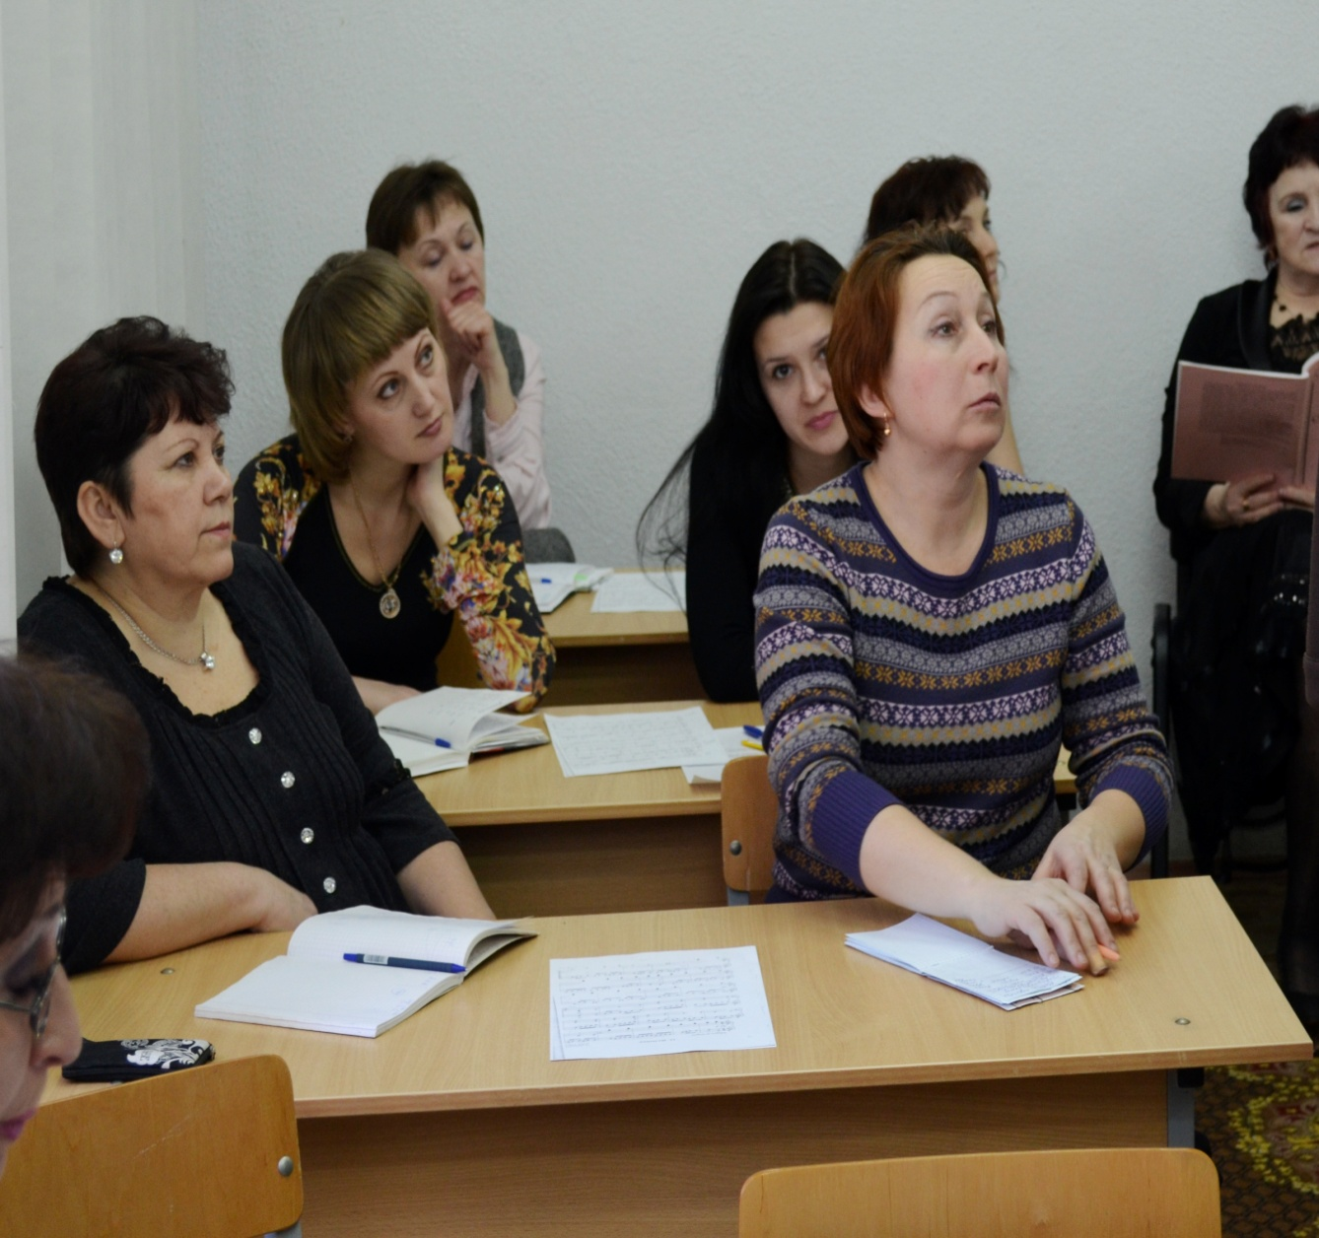
Все сотрудники школы в 2024 году обучены по охране труда с проверкой знаний без отрыва от работы по утвержденным программам и тестам. Результаты обучения сотрудников внесены пофамильно на сайте Минтруда.
Сначала нужно издать приказ об обучении комиссии (мы обучили 3 человека в обучающем центре по программам А и Б).
Потом мы сдавали экзамены на сайте Минтруда, как специалисты, которые будут сами обучать своих сотрудников. Сдается более 1000 тестов, сдавать их можно неограниченное количество, пока не наберёте 90 баллов. Затем мы разработали программу по обучению (А, Б и В). Направили уведомление о принятии решения обучать всех сотрудников самостоятельно.
Уведомление должно содержать перечень вопросов, указанных в пункте 106 правил, утвержденных постановлением Правительства от 24.12.2021 № 2464.
В течение 5 рабочих дней после отправки уведомления Минтруд России осуществит регистрацию работодателя в реестре, как самостоятельного учреждения, готового обучать своих сотрудников. Для авторизации в личном кабинете необходимо пройти по ссылке https://lkot.mintrud.gov.ru/ и нажать кнопку «Вход в систему».

Slide 13
Поскольку вход в личный кабинет будет осуществляться через Единую систему идентификации и авторизации (ЕСИА), будет выполнена переадресация на страницу входа на портал Госуслуги. Учебные центры, которые не прошли аккредитацию по новым правилам (постановление Правительства РФ от 16.12.2021 № 2334), не смогут обучать работников.
Чтобы исключить такую вероятность, рекомендуем перед заключением договора на обучение комиссии по охране труда проверить учебный центр в реестре аккредитованных организаций, оказывающих услуги в области охраны труда, для этого необходимо:
-перейти на сайт реестра Минтруда по ссылке http://akot.rosmintrud.ru/ot/organizations; -выбрать раздел «Обучение работодателей и работников вопросам охраны труда»;
-ввести ИНН или другие данные учебного центра;
-нажать кнопку «Найти»;
-найти в графе «Полное наименование организации» зеленую сноску: «Организация соответствует требованиям постановления Правительства Российской Федерации от 16.12.2021 № 2334 по обучению».

Slide 14
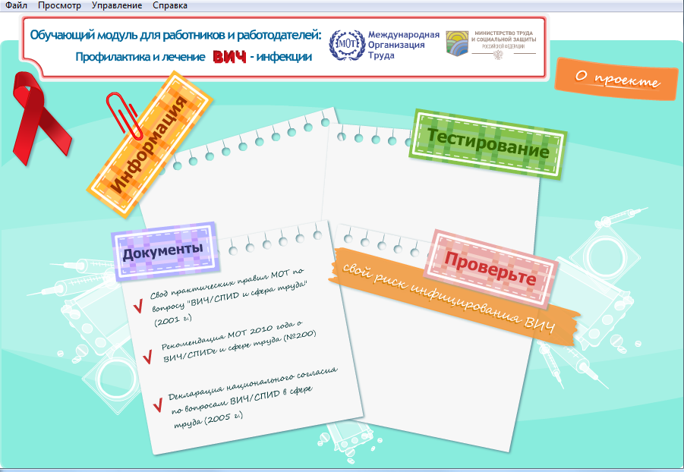

Slide 15
Планирование мероприятий по охране труда
Разработан перспективный план мероприятий до 2030 года в соответствии с Типовым планом мероприятий по улучшению условий и охраны труда, ликвидации или снижению уровней профессиональных рисков и недопущению повышения их уровней (ст. 214 ТК и Приказ Минтруда от 29.10.2021 №771н).
На официальном сайте администрации города в разделе Охрана труда / Методические пособия размещены методические рекомендации «Как определить мероприятия по охране труда и спланировать бюджет на 2026 год».
В перспективном плане мероприятий до 2030 года запланированы денежные средства:
на реализацию программы производственного контроля (измерение световой среды, влажности, освещенности и т.д.);
на приобретение СИЗ;
на организацию профессиональной гигиенической подготовки работников учреждения;
на проведение предварительных и периодических медицинских осмотров;
на реализацию программных мероприятий.

Slide 16
Полный перечень обязательных мероприятий, требования законодательства и ответственность,
которая грозит работодателю за их неисполнение
Перечень составлен на основе части 3 статьи 214 ТК РФ и приказа Минтруда от 29.10.2021 №771н
Мероприятия по охране труда | Нормативное обоснование | Штраф, который грозит, если не провести мероприятие
1.Специальная оценка условий труда | Абзац 12 части 3 статьи 214 ТК; п.1 части 2 статьи 4 Закона от 28.12.2013 № 426-ФЗ | 10 000 руб. – на директора, 80 000 руб. – на организацию (ч.2 ст.5.27.1 КоАП)
2. Оценка профессиональных рисков | Абзац 4 части 3 статьи 214; примерное положение о СУОТ (приказ Минтруда от 29.10.2021 №776н | 5000 руб. – на директора, 80 000 руб. – на организацию (ч.1 ст.5.27.1 КоАП)
3. Улучшение условий труда по итогам спецоценки | Пункт 6 части 2 статьи 4 Закона от 28.12.2013 № 426-ФЗ | 5000 руб. – на директора, 80 000 руб. – на организацию (ч.1 ст.5.27.1 КоАП)
4.Обязательные предварительные и периодические медосмотры | Абзац 13 части 3 статьи 214 ТК; Абзац 8 части 1 статьи 216 ТК | 25 000 руб. – на директора, 130 000 руб. – на организацию (ч.3 ст.5.27.1 КоАП)
5.Обучение, инструктажи, проверка знаний по охране труда | Абзац 10 части 3 статьи 214 ТК; абзац 1 статьи 219 ТК; пункт 1 раздела I постановления Правительства от 24.12.2021 № 2464 | 25 000 руб. – на директора, 130 000 руб. – на организацию (ч.3 ст.5.27.1 КоАП)
6. Обучение оказанию первой помощи пострадавшим на производстве | Абзац 10 части 3 статьи 214 ТК; абзац 6 части 1 статьи 216 ТК; Абзац 1 статьи 219 ТК | 25 000 руб. – на директора, 130 000 руб. – на организацию (ч.3 ст.5.27.1 КоАП)
7.Разработка и утверждение инструкции по охране труда | Абзац 23 части 3 статьи 214 ТК раздел III приказа Минтруда от 29.10.2021 № 772н пункт 18 раздела II постановления Правительства от 24.12.2021 № 2464 | 5000 руб. – на директора, 80 000 руб. – на организацию (ч.1 ст.5.27.1 КоАП)
8. Приобретение спецодежды, спецобуви и других средств индивидуальной защиты | Абзац 8 части 3 статьи 214 ТК; статья 221 ТК; пункты 3 и 4 приказа Минтруда от 29.10.2021 № 766н | Если работников не обеспечили СИЗ, которые относятся ко 2-му классу согласноТР ТС 019/2011, директору грозит штраф 30 000 руб., организации – 150 000 руб. (ч.4 ст.5.27.1 КоАП). В ином случае директору грозит штраф 5000 руб., а организации – 80 000 руб. (ч.1 ст.5.27.1 КоАП)
9. Приобретение смывающих и обезвреживающих средств | Абзац 8 части 3 статьи 214 ТК; статья 221 ТК; пункты 3, 4 и 35 приказа Минтруда от 29.10.2021 № 766н | 30 000 руб. – на директора, 150 000 руб. – на организацию (ч.1 ст.5.27.1 КоАП)
10. Хранение и уход за СИЗ | Статья 221 ТК; подпункты 10 и 11 пункта 10 приказа Минтруда от 29.10.2021 № 766н | 5000 руб. – на директора, 80 000 руб. – на организацию (ч.1 ст.5.27.1 КоАП)
11. Обеспечение работников лечебно-профилактическим питанием | Статья 222 ТК; пункт 4 приложения 3 приказа Минтруда от 16.05.2022 № 298н | 5000 руб. – на директора, 80 000 руб. – на организацию (ч.1 ст.5.27.1 КоАП)
12. Санаторно-курортное лечение работников | Абзац 3 части 1 статьи 8 Закона от 24.07.1998 №125-ФЗ; Абзац 10 части 2 ст.17Закона от 24.07.1998 №125-ФЗ | 5000 руб. – на директора, 80 000 руб. – на организацию (ч.1 ст.5.27.1 КоАП)

Slide 17
13. Приобретение аптечек для оказания первой помощи | Абзац 18 части 3 статьи 214 ТК; часть 1 статьи 216.3 ТК | 5000 руб. – на директора, 80 000 руб. – на организацию (ч.1 ст.5.27.1 КоАП)
14. Оборудование помещений для оказания медицинской помощи или создание санитарных постов | Абзац 18 части 3 статьи 214 ТК; часть 1статьи 216.3 ТК | 5000 руб. – на директора, 80 000 руб. – на организацию (ч.1 ст.5.27.1 КоАП)
15. Производственный контроль | Абзац 1 части 1 статьи 214 ТК; пункт 3 статьи 39 и статья 32 Закона от 30.03.1999 №52-ФЗ | 1000 руб. на директора, 20 000 руб. или приостановление деятельности на 90 суток – для организации (ст.6.3 КоАП)
16. Установка средств коллективной защиты | Абзац 9 части 3 статьи 214 ТК; Статья 225 ТК | 5000 руб. – на директора, 80 000 руб. – на организацию (ч.1 ст.5.27.1 КоАП)
17.Нанесение на производственное оборудование, элементы конструкций и другие объекты сигнальных цветов и знаков безопасности | Абзац 1 части 3 статьи 214 ТК; абзац 1 пункта 78 Правил, утвержденных приказом Минтруда от 27.11.2020 №833н | 5000 руб. – на директора, 80 000 руб. – на организацию (ч.1 ст.5.27.1 КоАП)
18. Установка защитных ограждений от воздействия движущихся частей и разлетающихся предметов | Абзац 1 части 3 статьи 214 ТК; Абзац 2 пункта 27 и пункт 93 Правил, утвержденных приказом Минтруда от 27.11.2020 №833н | 5000 руб. – на директора, 80 000 руб. – на организацию (ч.1 ст.5.27.1 КоАП)
19. Приобретение алкотестеров и тахографов | Абзац 1 части 1 статьи 76 ТК | 5000 руб. – на директора, 80 000 руб. – на организацию (ч.1 ст.5.27.1 КоАП)
20.Оснащение санитарно-бытовых помещений | Абзац 18 части 3 статьи 214 ТК; часть 1 статьи 216.3 ТК | 5000 руб. – на директора, 80 000 руб. – на организацию (ч.1 ст.5.27.1 КоАП)
21.Обустройство мест отдыха, обогрева работников при работах на открытом воздухе, укрытий от солнечных лучей и атмосферных осадков | Часть 1 статьи 216.3 ТК; Часть 2 статьи 109 ТК | 5000 руб. – на директора, 80 000 руб. – на организацию (ч.1 ст.5.27.1 КоАП) 1000 руб. на директора, 20 000 руб. или приостановление деятельности на 90 суток – для организации (ст.6.3 КоАП)
22. Проектирование и обустройство учебно-тренировочных полигонов для отработки практических навыков безопасного производства работ | Абзац 10 части 3 статьи 214 ТК | 5000 руб. – на директора, 80 000 руб. – на организацию (ч.1 ст.5.27.1 КоАП)
23. Приобретение оборудования, защитных устройств, приспособлений для автоматизации технологических процессов и пр. | Абзац 10 части 3 статьи 214 ТК; статья 213.1 ТК | 5000 руб. – на директора, 80 000 руб. – на организацию (ч.1 ст.5.27.1 КоАП)

Slide 18
Собственные разработки и находки по вопросам ОТ
Расчет профрисков
Мы сами определили для себя Методику расчета профрисков, выбрали расчет по методу Файна – Кинни, хотя матричный метод более прост. Методика матричного метода заключается в определении степени риска и ее оценки, через показатели вероятности возникновения опасных событий и тяжести их последствий. Для этого разрабатывается и используется специальная матрица.
Методика Файна – Кинни для каждого рабочего места определяют все возможные опасности. Затем каждой опасности присваивают баллы по трем показателям: вероятность, подверженность и последствия наступления событий. Баллы комиссия присваивает самостоятельно. Затем баллы перемножают и получают индекс профессионального риска.
Сначала мы прошли дистанционное обучение, сдали экзамены, получили удостоверения. После приступили к работе.
Процедура определения и расчета профрисков длительная, но интересная. В ней задействованы все сотрудники, они заполняли опросник- анкету с указанием фамилии и профессии /должности, заверяли ее личной подписью.
С отчетом о проведении расчета профрисков в 2025 году можно ознакомиться у нас.

Slide 19
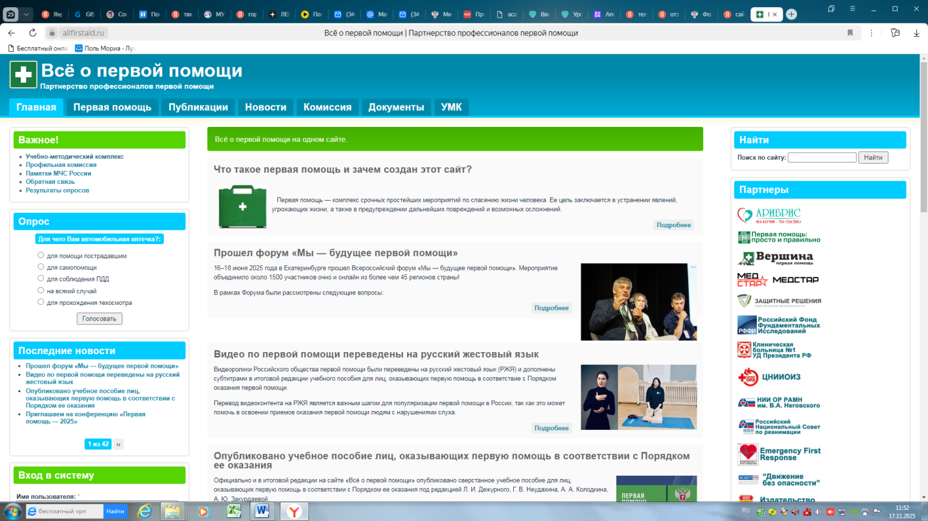
В России разработан новый алгоритм оказания первой помощи
Сайт: Все о первой помощи allfirstaid.ru
Об этом сайте я узнала год назад на конференции, которая проходила в Московском кремле.
Мы сами разработали программу и обучили служащих и рабочих оказанию первой доврачебной помощи с проверкой знаний и оформлением протокола проверки знаний.

Slide 20
В настоящее время работаем во взаимодействии со службой отдела кадров.
При приеме на работу с помощью разработанного алгоритма проводится проверка вакцинации, которая должна быть в полном объеме.
Памятка Необходимые документы при приеме на работу: Паспорт 2. Трудовая книжка или сведения о трудовой деятельности 3. Справки о наличии (отсутствии) судимости и административного наказания за потребление наркотических средств или психотропных веществ без назначения врача; 4. Сведения о прохождении мединского осмотра 5. Сведения о прохождении профессиональной гигиенической подготовки 6. Сведения о вакцинации: от гриппа — ежегодно; от дифтерии и столбняка — каждые 10 лет; от кори — ранее не болевшим, при отсутствии информации о проведённой иммунизации; от краснухи - прежде не болевшим, при отсутствии сведений о вакцинации; от гепатита В — с 18 до 55 лет; Или медотвод по показаниям ( на год или пожизненный)

Slide 21
Штраф за отсутствие вакцинации у работников Роспотребнадзор накладывает на руководителя и на специалистов по охране труда, а не на самого сотрудника.
Вакцинация не проверяется при прохождении медосмотра и допуска к работе в частных клиниках. ЭЛМКа формируется только при проверке одной вакцинации от кори.
Прохождение гигиенического обучения
Памятка
(отправлена каждому сотруднику)
Заочное гигиеническое обучение можно пройти на на сайте: gigtest.ru Выбираете: филиал ФБУЗ «ЦГиЭ в ХМАО-Югре в Нижневартовском районе и г. Мегионе»
заполняете: ФИО, телефон, Email, мед книжка (есть), № мед.книжки поставить галочку в клеточке на согласие обработки персональных данных
продолжить: дата рождения, домашний адрес, место работы (МБУ ДО «ДШИ им. А.М. Кузьмина»), должность, пароль (придумать)
выбираем раздел «Гигиеническое обучение работников организаций дополнительного образования и физкультурно-спортивных организаций»
ставим галочку в согласие Способ оплаты по договору (№ договора) выбираем тему, проходим обучение по 8 темам и отвечаем на тест.
После успешной сдачи теста вас вносят в базу ХМАО и выходит протокол с номером, перепишите и сообщите номер протокола Окуневой Д.В.

Slide 22
Обучение и проверку знаний по санитарному минимуму (гигиеническое обучение) наши работники проходят 1раз в 2 года. Совместить прохождение медицинского осмотра и этого обучения в нашем учреждении не предоставляется возможным. Прохождение медицинских осмотров организовано осенью, а обучение - весной. Законодательные нормы, обязывающие переносить мероприятия, отсутствуют.
Направляя на предварительные и периодические медосмотры педагогических работников, необходимо учесть, что необходимо направить список работников в течение 10 рабочих дней с даты утверждения данного списка в территориальный орган госсанэпиднадзора по фактическому месту нахождения организации

Slide 23
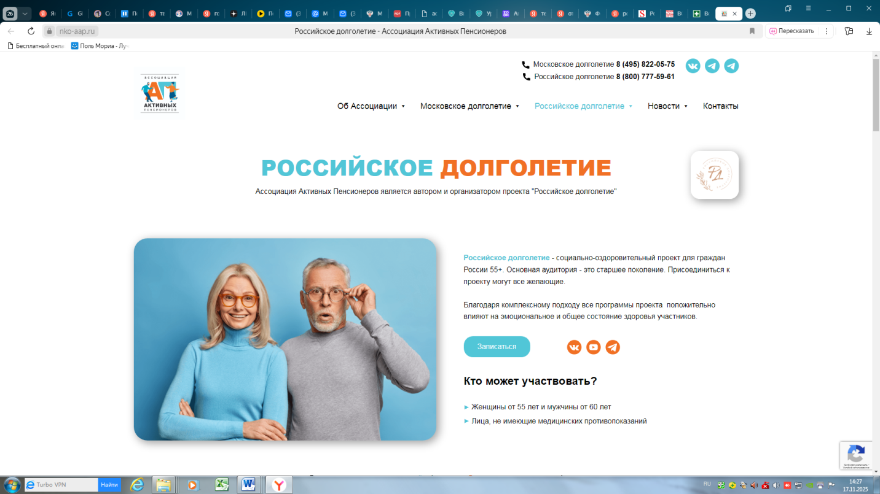
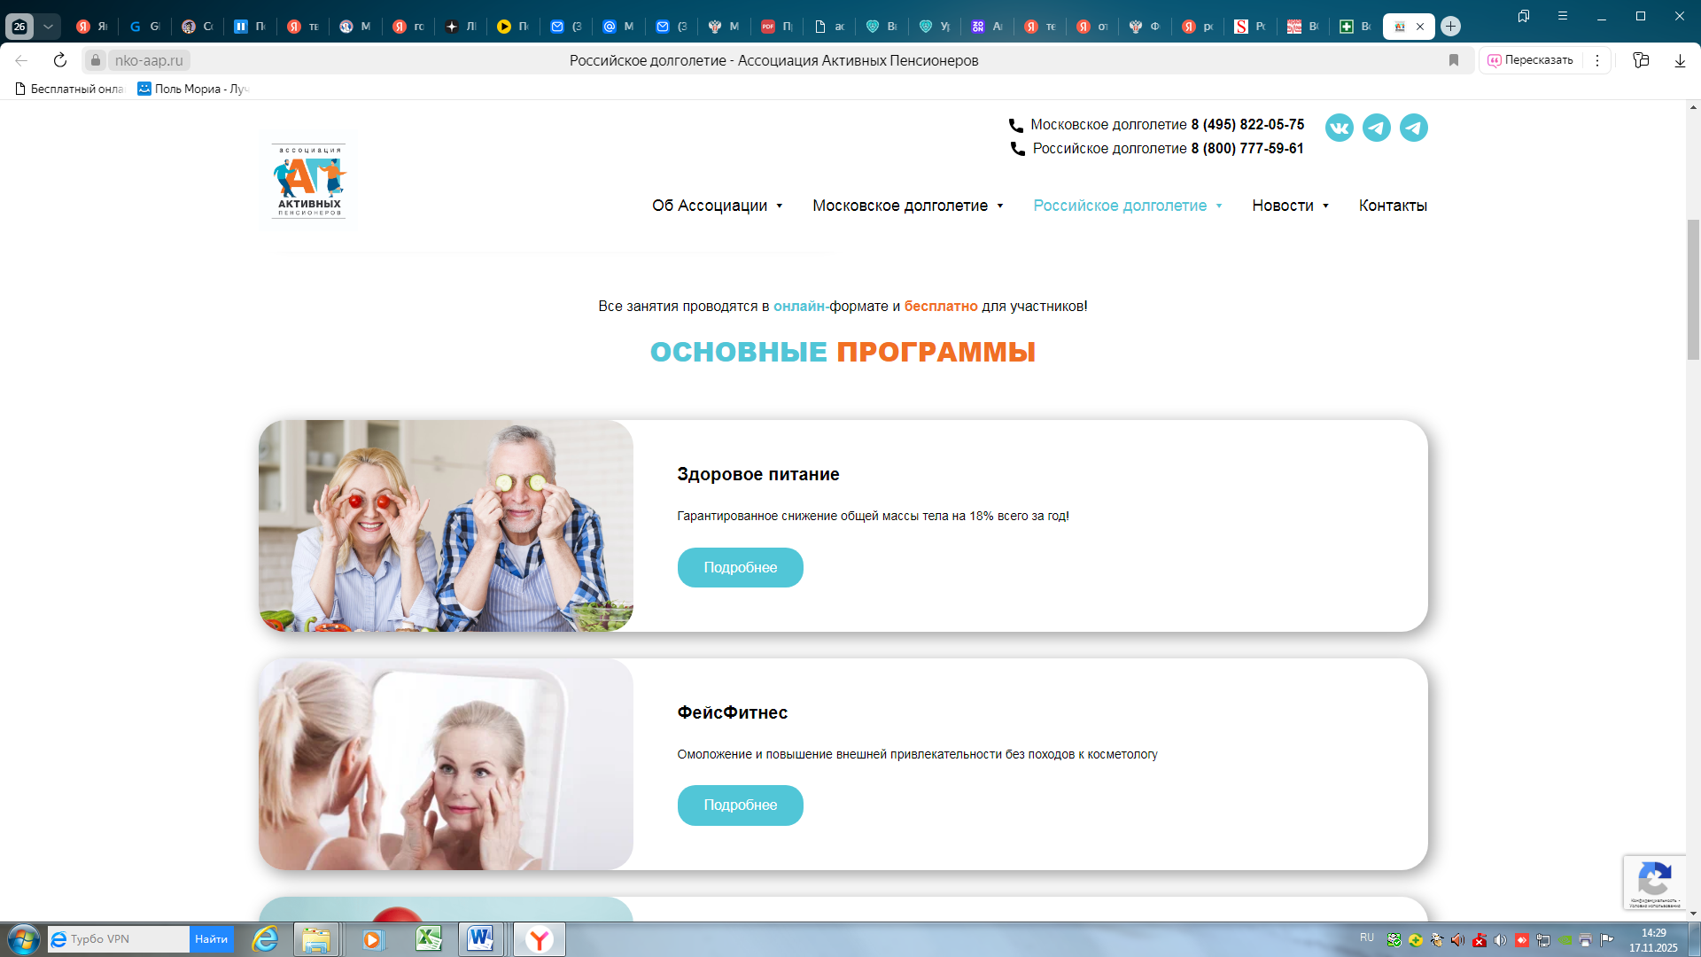
Меня очень заинтересовала тема по поддержанию здоровья людей, в настоящее время разрабатываю корпоративную программу по популяризации физической культуры среди работников учреждения.
Активно изучаю Федеральную программу «Активное долголетие».
Сайт «Российское долголетие» nko-aap.ru/russian-dolgoletie/

Slide 24
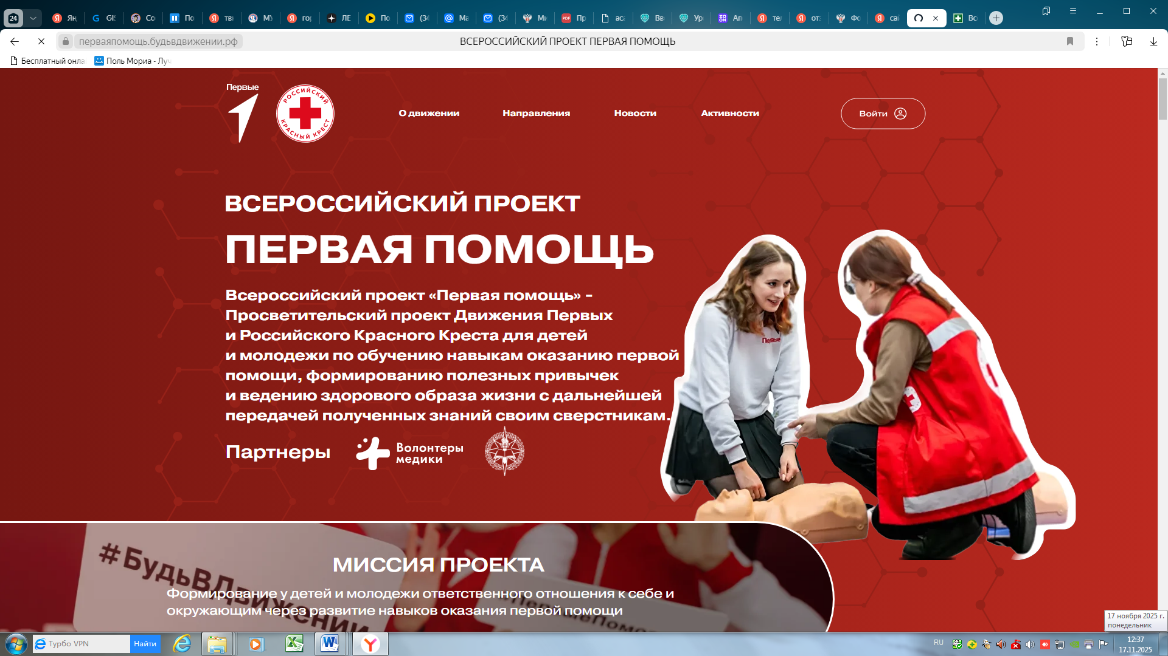
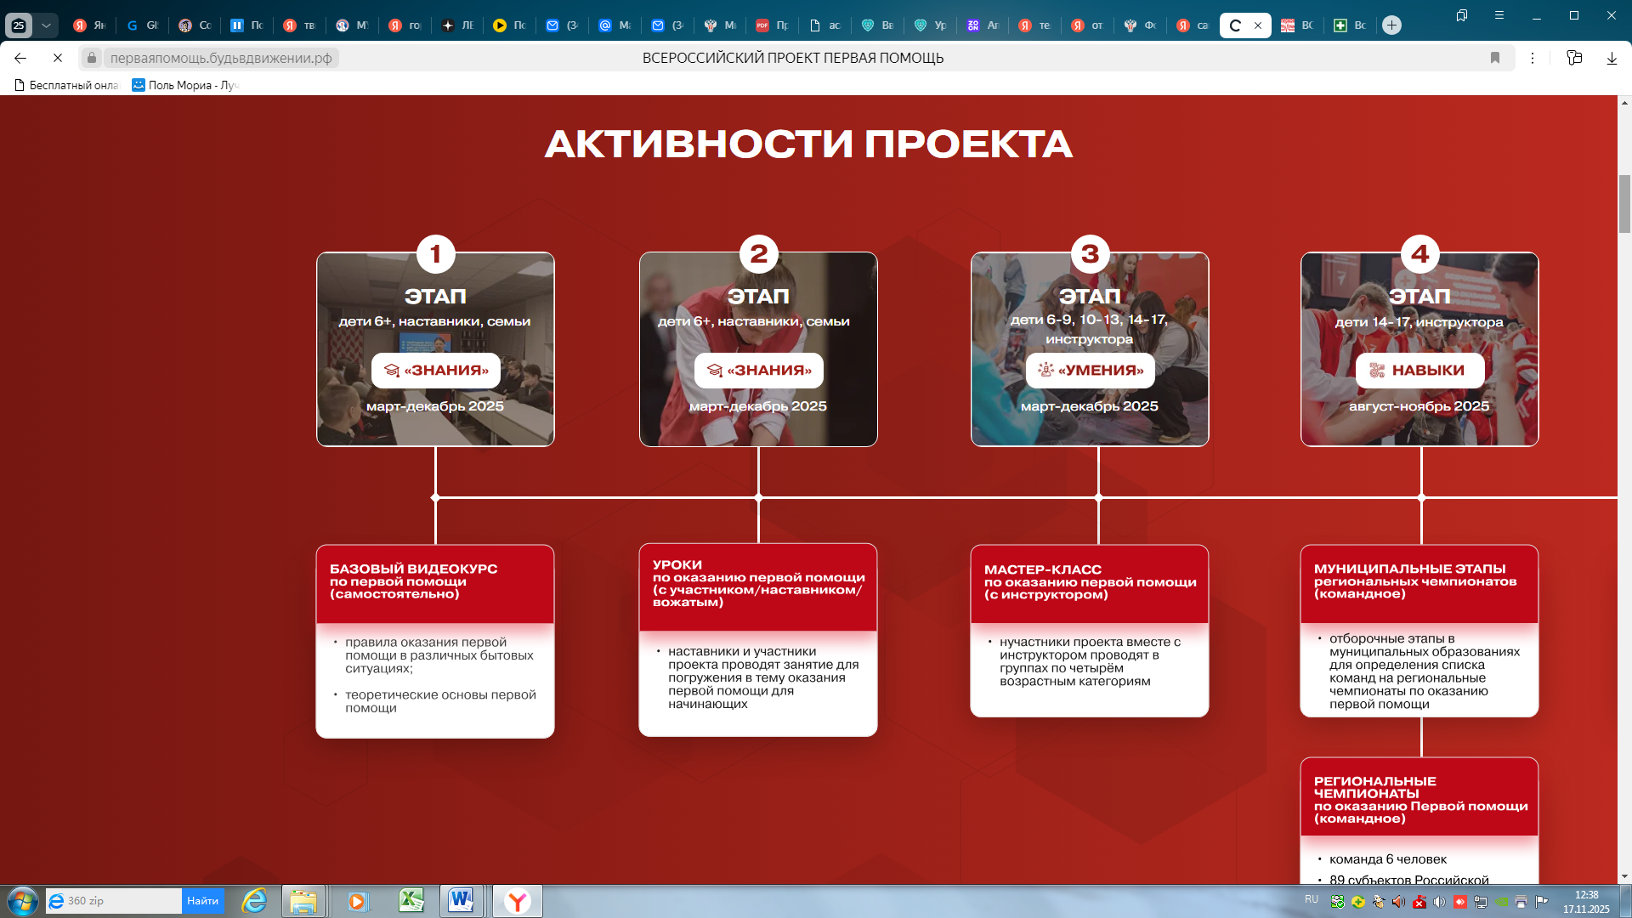

Slide 25
У нас уделяется должное внимание охране труда, благодаря чему в школе обеспечены оптимальные условия труда.
Помни, везде и всегда: Главное – это охрана труда!
Спасибо за внимание!
Если есть вопросы, нужны помощь, совет, обращайтесь:
Окунева Дина Валериевна, Митрофанова Любовь Сидоровна, специалисты по охране труда МБУ ДО «Детская школа искусств имени А.М.Кузьмина»,
телефоны (34643) 3-18-78, 5-50-78

